Slide 1
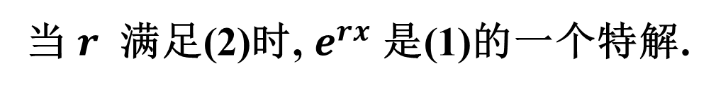




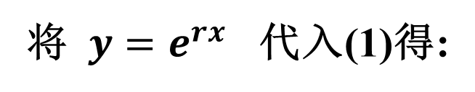
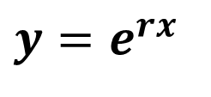
第五节 高阶常系数线性微分方程
一. 二阶常系数齐次线性微分方程
p,q为常数
一般形式:
$$y^{″}+py^{′}+qy=0,\begin{matrix} & \end{matrix}(1)$$
分析
由方程特点可看出:
$$y,y^{′},y^{″}$$
为同一类型函数,
之间相差常数因子.
因此假设
$$y=e^{rx}$$
将$y=e^{rx}$ 代入(1)得:
$$(r^{2}+pr+q)e^{rx}=0,$$
特征方程
$$r^{2}+pr+q=0,\begin{matrix} & \end{matrix}(2)$$
当 $r$ 满足(2)时, $e^{rx}$ 是(1)的一个特解.
特征根
根据特征根的三种不同情形,方程(1)的通解有三种情形.

Slide 2
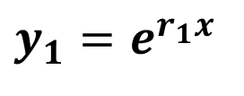
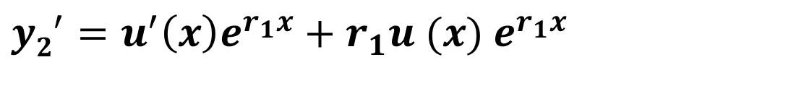
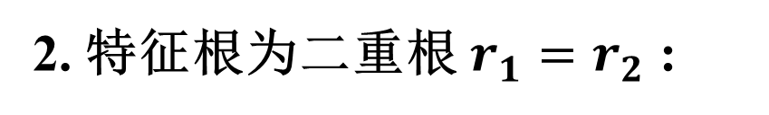
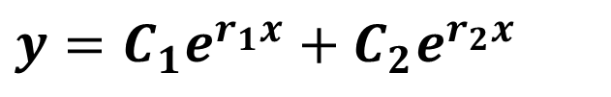
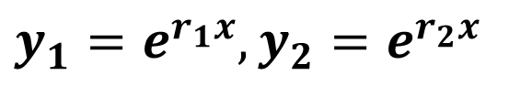
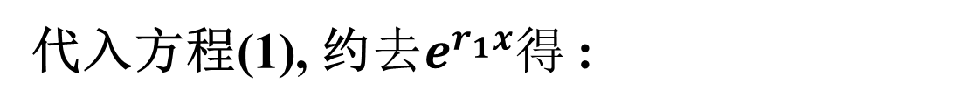
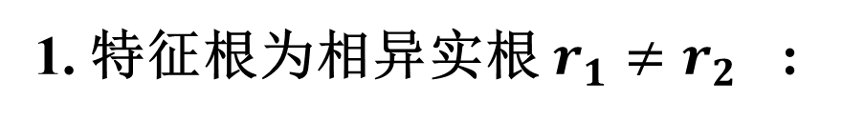

1. 特征根为相异实根 $r_{1}≠r_{2}$ :
$$y_{1}=e^{r_{1}x},y_{2}=e^{r_{2}x}$$
是(1)的两个线性无关的特解,
则(1)的通解为
$$y=C_{1}e^{r_{1}x}+C_{2}e^{r_{2}x}$$
2. 特征根为二重根 $r_{1}=r_{2}$ :
$$y_{1}=e^{r_{1}x}$$
是(1)的一个特解,
求另一个线性无关的特解.
$$y_{2}=u(x)e^{r_{1}x}$$
设 (u(x)待定)， 代入方程(1):
$${y2}^{′}=u^{′}\left(x\right)e^{r_{1}x}+r_{1}u (x) e^{r_{1}x}$$
$${{y2}^{′}}^{′}=u^{′′}\left(x\right)e^{r_{1}x}+{2r}_{1}u^{′}\left(x\right)e^{r_{1}x}+r_{1}2u (x) e^{r_{1}x}$$
代入方程(1), 约$去e^{r_{1}x}得$:
$$u^{″}+(2r_{1}+p)u^{′}+(r_{1}^{2}+pr_{1}+q)u=0$$

Slide 3

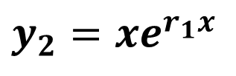

$$u^{″}+(2r_{1}+p)u^{′}+(r_{1}^{2}+pr_{1}+q)u=0$$
$$∴u^{″}=0$$
取
$$u=x,$$
得到另一个线性无关的特解
$$y_{2}=xe^{r_{1}x}$$
则(1)的通解为
$$y=C_{1}e^{r_{1}x}+C_{2}xe^{r_{1}x}=(C_{1}+C_{2}x)e^{r_{1}x}$$

Slide 4

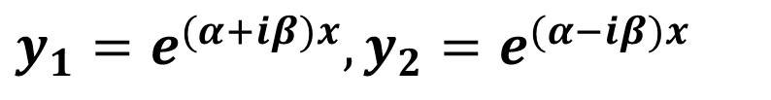
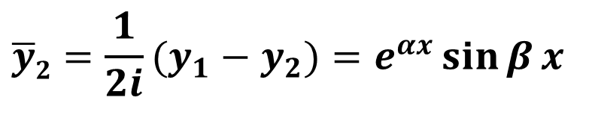

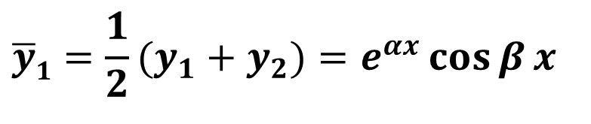
3. 特征根为共轭复根:
$$r_{1}=α+iβ,r_{2}=α−iβ(β≠0)$$
$$y_{1}=e^{(α+iβ)x}, y_{2}=e^{(α−iβ)x}$$
是(1)的两个特解,
$$y_{1}=e^{(α+iβ)x}=e^{αx}(\cos{β}x+i\sin{β}x)$$
$$y_{2}=e^{(α−iβ)x}=e^{αx}(\cos{β}x−i\sin{β}x)$$
$$\overline{y}1=\frac{1}{2}(y_{1}+y_{2})=e^{αx}\cos{β}x$$
线性无关特解
$$\overline{y}2=\frac{1}{2i}(y_{1}−y_{2})=e^{αx}\sin{β}x$$
则(1)的通解为
$$y=e^{αx}(C_{1}\cos{β}x+C_{2}\sin{β}x)$$

Slide 5


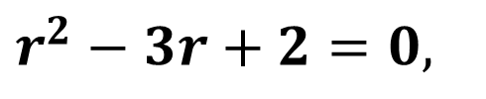



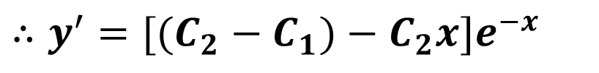
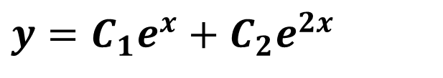


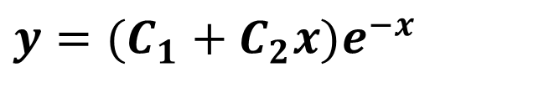
例1:
$$y^{″}−3y^{′}+2y=0$$
$$r^{2}−3r+2=0,$$
$$r_{1}=1,r_{2}=2,$$
则通解为
$$y=C_{1}e^{x}+C_{2}e^{2x}$$
例2:
$$y^{″}+2y^{′}+y=0, y|_{x=0}=4,y^{′}|_{x=0}=−2$$
$$r^{2}+2r+1=0,$$
$$r_{1}=r_{2}=−1,$$
则通解为
$$y=(C_{1}+C_{2}x)e^{−x}$$
$$∴y^{′}=[(C_{2}−C_{1})−C_{2}x]e^{−x}$$
$$y|_{x=0}=4⇒C_{1}=4$$
$$y^{′}|_{x=0}=−2⇒C_{2}=2$$
则特解为
$$y=(4+2x)e^{−x}$$

Slide 6



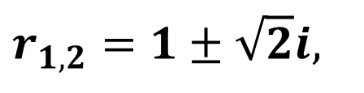
例3:
$$y^{″}−2y^{′}+3y=0$$
$$r^{2}−2r+3=0,$$
$$r_{1,2}=1±\sqrt{2}i,$$
则通解为
$$y=e^{x}(C_{1}\cos{\sqrt{2}}x+C_{2}\sin{\sqrt{2}}x)$$
注: 上述解法可推广到 n 阶常系数线性齐次方程:
$$y^{(n)}+p_{1}y^{(n−1)}+p_{2}y^{(n−2)}+⋅⋅⋅+p_{n}y=0,\begin{matrix} & \end{matrix}(3)$$
$$r^{n}+p_{1}r^{n−1}+p_{2}r^{n−2}+⋅⋅⋅+p_{n}=0$$
特征方程

Slide 8







例4:
$$y^{(5)}−y^{(4)}+y^{(3)}−y^{″}=0$$
$$r^{5}−r^{4}+r^{3}−r^{2}=0,$$
$$r=0,0,1,i,−i,$$
则通解为:
$$y=C_{1}+C_{2}x+C_{3}e^{x}+C_{4}\cos{x}+C_{5}\sin{x}$$
例5:
$$y^{″′}−3y^{″}+3y^{′}−y=0$$
$$r^{3}−3r^{2}+3r−1=0,$$
$$r=1(\text{三重})$$
则通解为:
$$y={(C}_{1}+C_{2}x+C_{3}{x^{2})e}^{x}$$

Slide 9



二. 二阶常系数非齐次线性微分方程
一般形式:
$$y^{″}+py^{′}+qy=f(x),\begin{matrix} & \end{matrix}(4)$$
p, q为常数。
由解的结构可知, (4)的通解是:
$$y=Y+y^{∗}$$
故只要求出(4)的一个特解 即可.
$$y^{∗}$$
用待定系数法

Slide 10


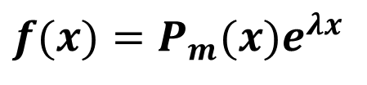

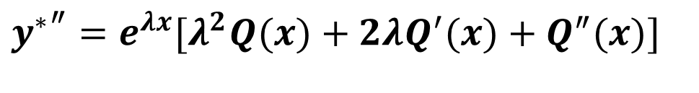
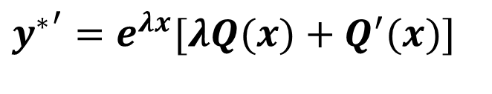
$$f(x)=P_{m}(x)e^{λx}$$
1. ，其中λ是常数， 是x的
一个m次多项式；
$$P_{m}(x)$$
因为多项式与指数函数乘积的导数仍然是多项式与指数函数的乘积, 不妨设
$$y^{∗}=Q(x)e^{λx}$$
是非齐次方程(4)的特解，Q(x)为待定多项式，将
$$y^{∗}=Q(x)e^{λx}$$
$${y^{∗}}^{′}=e^{λx}[λQ(x)+Q^{′}(x)]$$
$${y^{∗}}^{″}=e^{λx}[λ^{2}Q(x)+2λQ^{′}(x)+Q^{″}(x)]$$
代入(4)式，并消去e^{λx} 整理后，得
$$Q^{″}+(2λ+p)Q^{′}(x)+(λ^{2}+pλ+q)Q(x)=P_{m}(x)$$
(5)

Slide 11
①如果λ不是特征方程 r²+pr+q=0 的根，
即 λ²+pλ+q ≠0，
那么由(5)式可以看出Q(x)必须是m次多项式,
令 Q_{m}(x)=b₀x^{m}+b₁x^{m-1}+…+b_{m-1}x+b_{m}
代入 (5) 式，比较等式两端 x 同次幂的系数，
就可确定 b₀, b₁, …, b_{m} 值.
从而所求特解为: y*= Q_{m}(x)e^{λx}

Slide 12
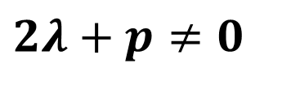
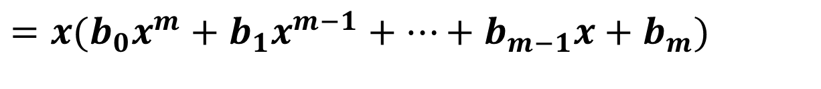
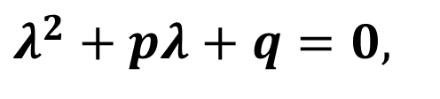
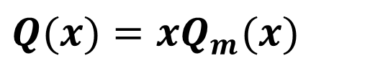
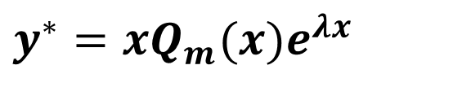
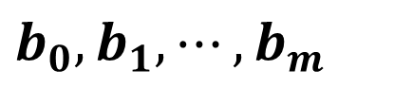
②如果λ是特征方程r²+pr+q=0单根，即
$$λ^{2}+pλ+q=0,$$
$$2λ+p≠0$$
由(5)式可以看出Q′(x)必须是m次多项式，Q(x)是 m+1次多项式，令
$$Q(x)=xQ_{m}(x)$$
$$=x(b_{0}x^{m}+b_{1}x^{m−1}+⋯+b_{m−1}x+b_{m})$$
可用同样方法确定系数
$$b_{0},b_{1},⋯,b_{m}$$
从而所求特解为
$$y^{∗}=xQ_{m}(x)e^{λx}$$

Slide 13

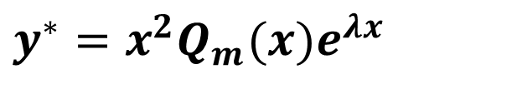

③如果λ是特征方程重根，即
$$λ^{2}+pλ+q=0,$$
$$2λ+p=0$$
分析(5)式两边可知，Q″(x)应是m次多项式，Q(x)是m+2次多项式，即可设
$$y^{∗}=x^{2}Q_{m}(x)e^{λx}$$
综上所述，我们将结果列于下表:

Slide 14

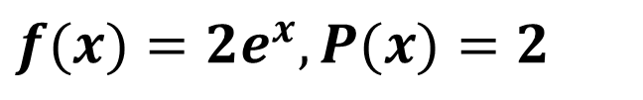
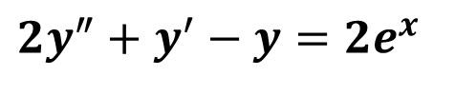
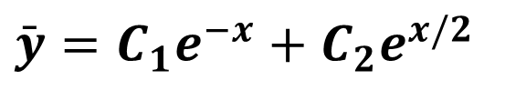
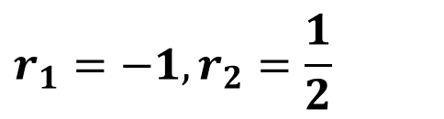

例6 求:
$$2y^{″}+y^{′}−y=2e^{x}$$
的通解 .
解: 方程对应的齐次线性方程的特征方程为:
$$2r^{2}+r−1=0$$
即
$$(2r−1)(r+1)=0$$
特征根
$$r_{1}=−1,r_{2}=\frac{1}{2}$$
所以对应齐次方程的通解为:
$$\bar{y}=C_{1}e^{−x}+C_{2}e^{x/2}$$
自由项
$$f(x)=2e^{x},P(x)=2$$
是零次多项式 ，λ=1不是特征方程根 .

Slide 15
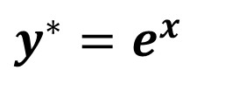

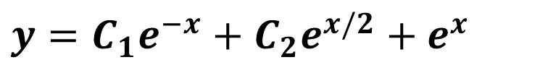
在 x^{k}中取 k=0，于是设特解 y*=Ae^{x}
则 y*′=Ae^{x}，y*〞=Ae^{x}
代入原方程，得:
$$2Ae^{x}+Ae^{x}−Ae^{x}=2e^{x}$$
即 2A=2
比较两端x同类项系数, 得:
A=1,
所以特解为:
$$y^{∗}=e^{x}$$
所求通解为:
$$y=C_{1}e^{−x}+C_{2}e^{x/2}+e^{x}$$

Slide 16

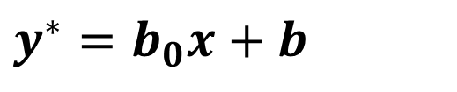

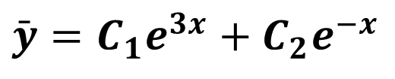


例7 求微分方程
$$y^{″}−2y^{′}−3y=3x+1$$
的通解 .
解: 方程所对应的齐次方程为:
$$y^{″}−2y^{′}−3y=0$$
它的特征方程为:
$$r^{2}−2r−3=0$$
解得:
$$r_{1}=3,r_{2}=−1,$$
对应齐次方程的通解为:
$$\bar{y}=C_{1}e^{3x}+C_{2}e^{−x}$$
由于λ=0不是特征方程根，所以设特解
$$y^{∗}=b_{0}x+b$$

Slide 17
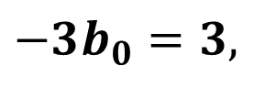
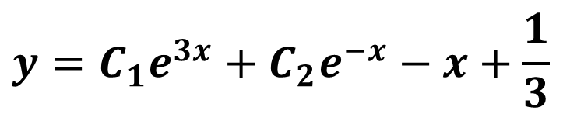

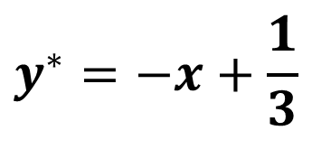
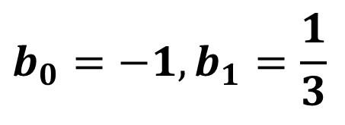
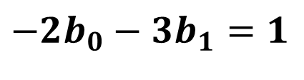
代入方程，得:
$$−3b_{0}x−2b_{0}−3b_{1}=3x+1$$
比较两端x同次幂系数，得:
$$−3b_{0}=3,$$
$$−2b_{0}−3b_{1}=1$$
$$b_{0}=−1,b_{1}=\frac{1}{3}$$
由此求得 :
$$y^{∗}=−x+\frac{1}{3}$$
因而得一个特解为:
$$y=C_{1}e^{3x}+C_{2}e^{−x}−x+\frac{1}{3}$$
故所求通解为:

Slide 18

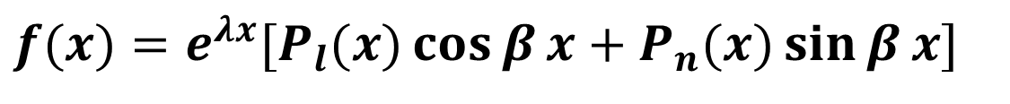
(2)
$$f(x)=e^{λx}[P_{l}(x)\cos{β}x+P_{n}(x)\sin{β}x]$$
$$P_{l}(x),P_{n}(x)$$
其中 分别是x的l次、n次多项式.
令m=max(l, n),
由欧拉公式 (e^{ix}= cosx+isinx)易知
R_{m}(x)e ^{λx}cosβx, R_{m}(x)e ^{λx}sinβx 分别为
R_{m}(x)e ^{(λ+iβ)x} 的实部与虚部
其中R_{m}(x)为x的m次多项式.

Slide 19


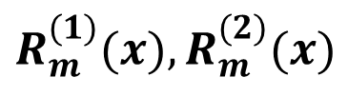
类似于情形(1)中的讨论. 可推得如下结论: 方程
$$y^{″}+py^{′}+qy=e^{λx}[P_{l}(x)\cos{β}x+P_{n}(x)\sin{β}x]$$
具有形如
$$y^{∗}=x^{k}e^{λx}[R_{m}^{(1)}(x)\cos{β}x+R_{m}^{(2)}(x)\sin{β}x]$$
的特解，
其中: 是m次多项式，m=max{l, n},
而 k按 ( 或 )不是特征方程的根或是特征方程的单根分别取为0或1 .
$$R_{m}^{(1)}(x),R_{m}^{(2)}(x)$$
$$λ+iβ$$
$$λ−iβ$$

Slide 20


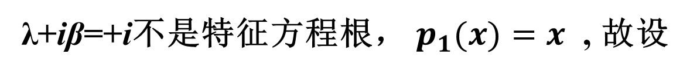
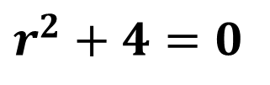
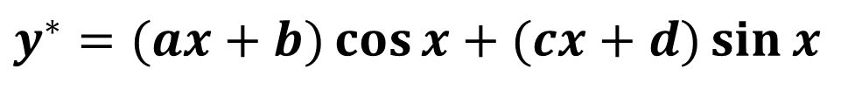
例8 求:
$$y^{″}+4y=x\cos{x}$$
的通解.
解: 对应的齐次方程为 y″+4y=0, 特征方程为:
$$r^{2}+4=0$$
解得:
r=±2i .
齐次方程通解为:
$$\bar{y}=C_{1}\cos{2}x+C_{2}\sin{2}x$$
λ+iβ=+i不是特征方程根， $p_{1}(x)=x$ , 故设
$$y^{∗}=(ax+b)\cos{x}+(cx+d)\sin{x}$$
计算y*′, y*″代入原方程，得
$$−2a\sin{x}−(ax+b)\cos{x}+2c\cos{x}−cx\sin{x}−d\sin{x}$$
$$+4(ax+b)\cos{x}+4(cx+d)\sin{x}=x\cos{x}$$

Slide 21
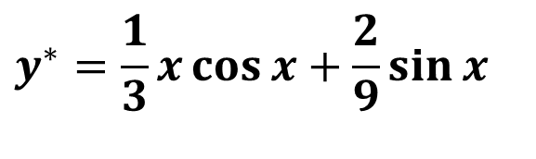
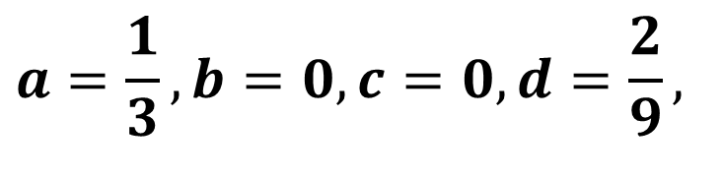

比较同类项系数得
$$a=\frac{1}{3},b=0,c=0,d=\frac{2}{9},$$
$$y^{∗}=\frac{1}{3}x\cos{x}+\frac{2}{9}\sin{x}$$
所以
所求通解为:
$$y=C_{1}\cos{2}x+C_{2}\sin{2}x+\frac{1}{3}x\cos{x}+\frac{2}{9}\sin{x}$$

Slide 22





例9. 求
$$y^{″}+4y=e^{x}+x\cos{x}$$
的通解.
解: 由例6知其对应齐次方程的通解为:
$$\bar{y}=C_{1}\cos{2}x+C_{2}\sin{2}x$$
下面分别求二个非齐次方程的特解：
①
$$y^{″}+4y=e^{x}$$
②
$$y^{″}+4y=x\cos{x}$$
对于①，因为 r=1不是特征根，所以设特解
$$y_{1}^{∗}=Ae^{x}$$

Slide 23





由待定系数法知$A=\frac{1}{5}$
$$y_{1}^{∗}=\frac{1}{5}e^{x}$$
故
$$y_{2}^{∗}=\frac{1}{3}x\cos{x}+\frac{2}{9}\sin{x}$$
对于②，由上例知
故原方程的特解为
$$y^{∗}=y_{1}^{∗}+y_{2}^{∗}=\frac{1}{5}e^{x}+\frac{1}{3}x\cos{x}+\frac{2}{9}\sin{x}$$
所求通解为
$$y=C_{1}\cos{2}x+C_{2}\sin{2}x+\frac{1}{5}e^{x}+\frac{1}{3}x\cos{x}+\frac{2}{9}\sin{x}$$

Slide 24








例10 一质量为m的质点由静止开始沉入液体，当下沉时，液体的反作用力与下沉的速度成正比，求此质点运动的规律.
解 :设当时刻为t 时，物体在水面下s 处(如图7.3.1),
$$F=mg−k\frac{ds}{dt}$$
故所受作用力合力为：
由牛顿第二定律，F=ma，得运动微分方程为：
$$m\frac{d^{2}s}{dt^{2}}=mg−k\frac{ds}{dt},$$
图7.3.1.
$$\frac{d^{2}s}{dt^{2}}+\frac{k}{m}\frac{ds}{dt}=g$$
$$\frac{ds}{dt}\left|t=0=0\right.$$
初值条件为
$$s|_{t=0}=0,$$
即
此方程为二阶常系数非齐次方程. 其对应的齐次微分方程的特征方程为：
$$r^{2}+\frac{k}{m}r=0$$
$$r_{1}=−\frac{k}{m},r_{2}=0$$
解得

Slide 25









$g$为零次多项式，但λ=0是特征根.可设非齐次的特解 S*=At ,
$$\frac{k}{m}A=g$$
其中A为待定常数，将 S*′=A, S*″=0 代入原方程，易求得：
所以
$$A=\frac{mg}{k},$$
$$s^{∗}=\frac{mg}{k}t$$
$$S=C_{1}e^{−\frac{k}{m}t}+C_{2}+\frac{mg}{k}t$$
因此通解为
由初始条件 S(0)=0, S′(0)=0, 得
$$−\frac{k}{m}C_{1}+\frac{mg}{k}=0,$$
$$C_{1}+C_{2}=0,$$
$$C_{1}=\frac{m^{2}}{k^{2}}g,$$
$$C_{2}=−\frac{m^{2}}{k^{2}}g$$
解得
$$s=\frac{mg}{k}t−\frac{m^{2}g}{k^{2}}(1−e^{−\frac{k}{m}t})$$
故质点运动规律为：

Slide 26








例11: 求 $y^{″}−2y^{′}+2y=e^{x}\cos{x}$ 的一个特解.
$$r^{2}−2r+2=0,$$
$$r_{1,2}=1±i,$$
由于 $λ±iβ=1±i$ 是特征根,
则设
$$y^{∗}=xe^{x}(a\cos{x}+b\sin{x})$$
将 $y^{∗}$ 代入方程得:
$$2(b\cos{x}−a\sin{x})=\cos{x}$$
$$∴a=0,b=\frac{1}{2}$$
则一个特解为
$$y^{∗}=\frac{x}{2}e^{x}\sin{x}$$

Slide 27






例12: 求 的通解.
$$y^{″}+4y=x\sin{2}x$$
$$r^{2}+4=0,$$
$$r_{1,2}=±2i,$$
则对应的齐次方程的通解为
$$Y=C_{1}\cos{2}x+C_{2}\sin{2}x$$
由于 是特征根,
$$λ±iβ=±2i$$
则设
$$y^{∗}=x[(ax+b)\cos{2}x+(cx+d)\sin{2}x]$$
将 代入方程得:
$$y^{∗}$$
$$(8cx+2a+4d)\cos{2}x+(−8ax+2c−4b)\sin{2}x=x\sin{2}x$$

Slide 28





$$(8cx+2a+4d)\cos{2}x+(−8ax+2c−4b)\sin{2}x=x\sin{2}x$$
$$⇒\left\{\begin{matrix}a=−\frac{1}{8} \\ b=0 \\ c=0 \\ d=\frac{1}{16}\end{matrix}\right.$$
$$∴\left\{\begin{matrix}c=0 \\ 2a+4d=0 \\ −8a=1 \\ 2c−4b=0\end{matrix}\right.$$
$$y^{∗}=−\frac{x^{2}}{8}\cos{2}x+\frac{x}{16}\sin{2}x$$
则一个特解为
因此通解为:
$$−\frac{x^{2}}{8}\cos{2}x+\frac{x}{16}\sin{2}x$$
$$y=C_{1}\cos{2}x+C_{2}\sin{2}x$$

Slide 29




题型解析
$$\text{1.}求4xy^{″}+2(1−\sqrt{x})y^{′}−6y=e^{3\sqrt{x}}通解$$
$$解：令\sqrt{x}=u,则\frac{dy}{dx}＝\frac{dy}{du}⋅\frac{du}{dx}＝\frac{1}{2u}\frac{dy}{du}，$$
$$\frac{d^{2}y}{dx^{2}}＝\frac{d}{du}\left(\frac{dy}{dx}\right)\frac{du}{dx}＝\frac{1}{4u^{2}}\frac{d^{2}y}{du^{2}}−\frac{1}{4u^{3}}\frac{dy}{du}，$$
$$代入原方程可得：\frac{d^{2}y}{du^{2}}－\frac{dy}{du}−6y=e^{3u}，$$
$$其通解为：y=C_{1}e^{3u}+C_{2}e^{−\text{2}\text{u}}+\frac{1}{5}ue^{\text{3}\text{u}}.$$
$$将u=\sqrt{x}带回，得：y=C_{1}e^{3\sqrt{x}}＋C_{2}e^{−2\sqrt{x}}+\frac{1}{5}\sqrt{x}e^{3\sqrt{x}}.$$

Slide 30


$$2.求y^{″}+y=4\sin{x}+2xe^{x}满足y(0)=y^{′}(0)=0的特解$$
$$解：对应齐次微分方程的特征方程为：r^{2}+1=0,$$
$$解得特征根为：r_{1,2}=±i,$$
$$故对应齐次方程的通解为：Y=C_{1}\cos{x}+C_{2}\sin{x}.$$
$$设非齐次方程的一个特解为：y_{1}∗=x(A\cos{x}+B\sin{x}),$$
$$则 y_{1}∗′′=(−2A−Bx)\sin{x}+(2B−Ax)\cos{x}，$$
$$代入 方程y′′+y=4\sin{x}，并整理得：−2A\sin{x}+2B\cos{x}=4\sin{x},$$
$$∴\left\{\begin{aligned}&−2A=4 \\ &2B=0\end{aligned}\right.⇒\left\{\begin{aligned}&A=−2 \\ &B=0\end{aligned}\right.,$$
$$即此微分方程的特解为：y_{1}∗=−2x\cos{x};$$

Slide 31





$$设非齐次微分方程的另一个特解为：y_{2}∗=(Cx+D)e^{x},$$
$$代入微分方程y′′+y=2xe^{x}，并整理得：$$
$$∴\left\{\begin{aligned}&2C=2 \\ &2C+2D=0\end{aligned}\right.⇒\left\{\begin{aligned}&C=1 \\ &D=−1\end{aligned}\right.$$
$$(2Cx+2C+2D)e^{x}=2xe^{x},$$
$$即此微分方程的特解为：y_{2}∗=(x−1)e^{x}$$
$$原非齐次微分方程的通解为： \\ y=C_{1}\cos{x}+C_{2}\sin{x}−2x\cos{x}+(x−1)e^{x},$$
$$把y(0)=y′(0)=0代入通解得：\left\{\begin{aligned}&C_{1}=1 \\ &C_{2}=2\end{aligned}\right.,$$
$$故微分方程的特解为： \\ y=\cos{x}+2\sin{x}−2x\cos{x}+(x−1)e^{x}.$$

